Slide 1



취뽀하자!
3주차 문제 풀이 (BFS, 다잌,구현)
Make it possible

Slide 2
문제
미로 탈출(BFS)
배달(다익스트라)
방금 그 곡(구현)

Slide 3
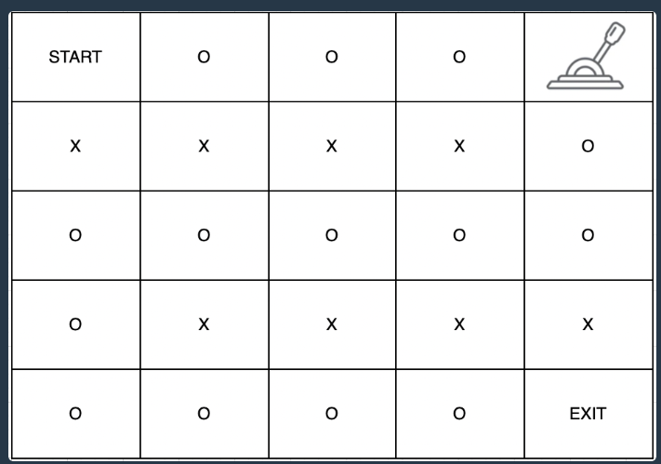
1. 미로 탈출(BFS)
문제 접근
0. 시작(x,y)를 안알려줌 > 내가 정해줘야함
시작 > 레버까지 최단거리를 구해야 함(BFS)
레버 > 탈출 까지 최단거리를 구해야 함(BFS)
NxM 맵에서 최단거리를 탐색하는 문제(가중치 X)
>> BFS 를 사용하는게 가장 간단함
2. 최단 거리 보장:
BFS는 한 번 방문한 노드를 다시 탐색하지 않기 때문에, 처음 해당 노드에 도달한 경로가 그 노드로 가는 최단 경로입니다. 이를 통해 최단 경로를 바로 찾을 수 있습니다.
DFS(깊이 우선 탐색)와 달리, BFS는 경로를 탐색할 때 모든 방향으로 동시에 나아가기 때문에 최단 거리 문제에선 더 적합합니다.
3. 사적 좌표 정보(x,y)를 안알려줌 >내가 정해줘야함

Slide 4
소스코드 리뷰

Slide 5
BFS 구조
Def BFS():
0. 방문 기록할 맵 생성 visited = [False]*(NxM)
큐 생성 , 시작점 추가 (queue 앞으로 방문예정 노드)
While(큐)
2-1. 큐에서 맨 앞 추출 (queue.leftpop) x,y
2-1.1 도착하면 탈출(return cost)
2-2 방문가능한 노드들 탐색 (방문 x , 범위 조건만족)
방문 가능하면 queue에 추가
방문 갱신 visited = True
]
못찾음 return -1
Def my_BFS():
0. 방문 기록할 맵 생성 visited = [False]*(NxM)
큐 생성 , 시작점 추가 + cost (queue 앞으로 방문예정 노드)
Dy ,dx 인접노드 상하 좌우 0 1 0 1…
While(큐)
2-1. 큐에서 맨 앞 추출 (queue.leftpop) x,y ,cost
2-1-1 도착하면 종료( return cost)
2-2인접한 노드들 탐색 (방문 x , 범위 조건만족)
방문 가능하면 queue에 추가 (x , y , )
방문 갱신 visited = True
]
못찾음 = return -1

Slide 6
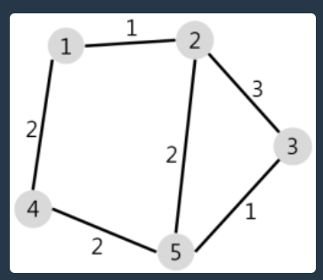
2. 배달(다익스트라)
문제 접근
1번 부터 N번 노드까지 K 이하로 방문할 수 있는 노드들 반환
>> 각 노드간 최단거리를 알아내야함 (다익스트라)

Slide 7
2. 배달(다익스트라)
Def BFS():
0. 방문 기록할 맵 생성 visited = [False]*(NxM)
큐 생성 , 시작점 추가 (queue 앞으로 방문예정 노드)
While(큐)
2-1. 큐에서 맨 앞 추출 (queue.leftpop) x,y
2-1.1 도착하면 탈출(return cost)
2-2 방문가능한 노드들 탐색 (방문 x , 범위 조건만족)
방문 가능하면 queue에 추가
방문 갱신 visited = True
]
못찾음 return -1
Def 다익스트라( dist, adj):
0. 방문 기록할 맵 생성 visited = [False]*(NxM)
힙 생성 , 시작점(거리, 노드) 추가 (힙은 최단 거리 기준 정렬)
While(힙)
2-1. 힙에서 맨 앞 추출 (heap.heappop) (cost, node)
2-2 방문가능한 노드들 탐색 (방문 x , 범위 조건만족)
최단거리를 갱신 dist[i] = cost + weight
방문 가능하면 heap에 추가
방문 갱신 visited = True
]
못찾음 return -1
1~n까지 간선을 한번씩만 순회하므로 visit이 필요없음

Slide 8
소스코드 리뷰

Slide 9
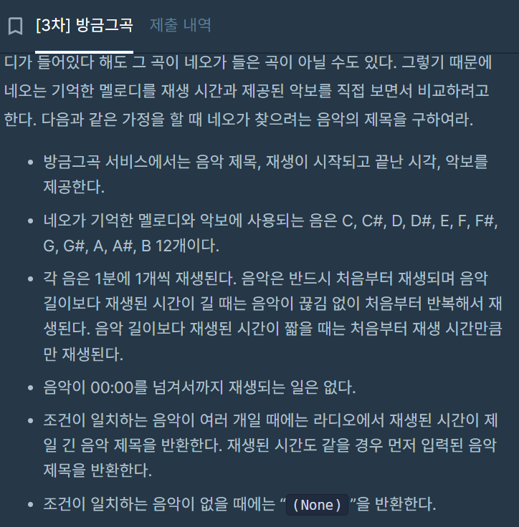
방금 그 곡(구현)
1. 문제접근
- C# , B# , … # 처리가된 문자열을 c , b ,d 로 치환해줘야 함
시간을 분 단위로 변경해줘야 함
재생시간동안 멜로디를 반복 재생하여 Full 악보를 생성
play_melody = (melody * (time // len(melody))) + melody[:time % len(melody)]
Full 악보 안에 철수가 기억한 멜로디가 있으면 제목 반환
같은 제목이 있으면 더 긴 곡을 선택

Slide 10
소스코드 리뷰

